Slide 1
Docker
Metors: HoangBV4, ThucHK
Presenters: PhuocNV9
22 Sep 2022

Slide 2


1
1
Docker Images & Containers
2
Managing Data & Working with Volumes
3
Networking – Container Communication
CONTENT
4
Docker Compose
5
Deploying Docker Containers
6
Remote Container
© Copyright FPT Software – Level of Confidentiality

Slide 3
01. Docker Images & Containers

Slide 4
Docker Images & Containers
Application A
Application B
Application C
VM1: OS Linux
VM2: OS Linux
VM3: OS Mac
Your operating system
Notes:
Trước khi Docker ra đời, người ta sử dụng các máy ảo để set up các ứng dụng chạy các hệ điều hành khác nhau trên cùng 1 máy.
Việc set up các máy ảo như 1 máy tính độc lập gây ra sự lãng phí tài nguyên khi phải set up từ đầu các hệ điều hành cho từng máy.

Slide 5
Docker Images & Containers
Your operating system
OS built-in container support
Docker Engine
Container A
Container B
Container C
Notes:
Container cũng được xây dựng trên hệ điều hành máy chủ . Tuy nhiên, thay vì tạo ra các “máy” khác nhau, container tận dụng các hỗ trợ cho container có sẵn (built-in container support) trên hệ điều hành máy chủ. Docker Engine được kết hợp ngay sau đó theo một cách thức xác đinh. Tất cả những điều này có thể được thực hiện khi Docker được cài đặt trên hệ điều hành máy chủ. Từ đó, các container có thể được tạo ra để chứa code và các thư viện, tool, môi trường… cần cho code thay vì là “toàn bộ một máy ”.

Slide 6
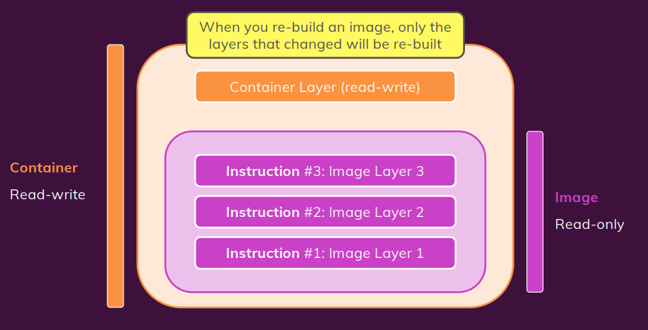
Docker Images & Containers
Notes:
Ngoài ra concepts của images là xếp chồng của các layer nên tối ưu được thời gian rebuild vì kế thừa lại các layer không thay đổi

Slide 7
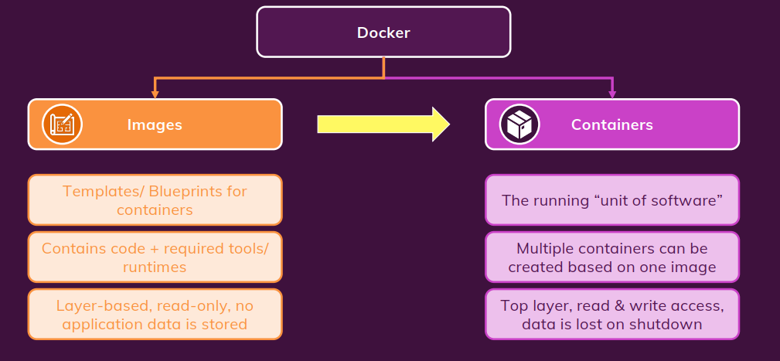
Docker Images & Containers
Notes:
Image đơn giản là mẫu thiết kế dựng sẵn trước cho container, là một nơi chứa source code, thư viện và các thành phần khác của container.
Image có thể lấy từ các template có sẵn trên docker hub. Hoặc mình có thể tự custom được images dựa vào các base image khác.
Mục đích của image là từ một image có thể xây dựng thành nhiều container.
Các container có thể thực thi ứng dụng theo những cách khác nhau từ một image.

Slide 8
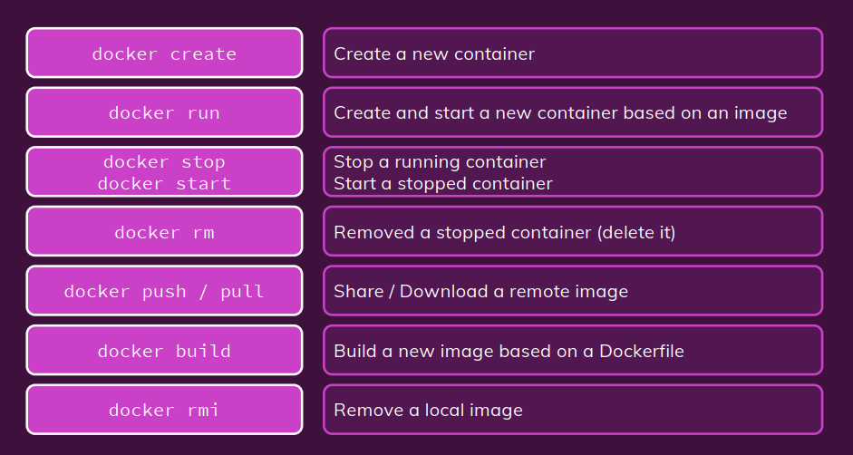
Docker Images & Containers

Slide 9
02. Managing Data & Working with Volumes

Slide 10
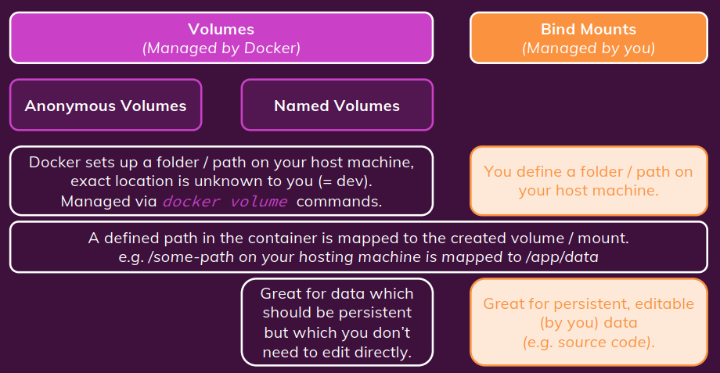
Managing Data & Working with Volumes
Notes:
Volume là một thư mục trên máy chủ được liên kết (mount) với thư mục khác trên container. Các dữ liệu được sinh ra khi container hoạt động (database, file,…) sẽ mất đi khi container bị xoá. Mục đích của volume là để lưu lại các dữ liệu cần thiết của container (ví dụ: dữ liệu lịch sử hoạt động của người dùng trên một web). Nhờ có volume, các dữ liệu được sinh ra hoặc bất cứ thay đổi nào trong một thư mục trên container sẽ được đồng bộ với một thư mục khác trên máy chủ. Khi container bị xoá đi rồi được tạo lại, dữ liệu đã mất đi trên container sẽ được phục hồi từ các dữ liệu đã được “gửi nhờ” trên máy chủ.
Anonymous Volume: Lưu trữ dữ liệu trong thời gian container tồn tại. Nghĩa là khi remove container thì anonymous volume cũng tự động remove. Dùng để tránh conflict + không lưu trữ dữ liệu quan trọng khi sử dụng bind mount
Bind mount là khái niệm gần với Volume. Bind mount cũng là một thư mục trên máy chủ được liên kết với một thư mục trên container. Nhưng khác với Volume là do Docker quản lý và những nội dung có trong volume thay đổi theo nội dung trên container, bind mount do người dùng quản lý và nội dung trên container thay đổi theo bind mount. Nhờ đó, khi thiết lập bind mount cho một container, người dùng có thể chỉnh sửa các nội dung trên container bằng cách chỉnh sửa trực tiếp trên máy chủ. Điều này sẽ giúp cho việc chỉnh sửa source code thuận tiện hơn mà không cần phải khởi tạo lại một image mới cho container. Ánh xạ 2 chiều.

Slide 11
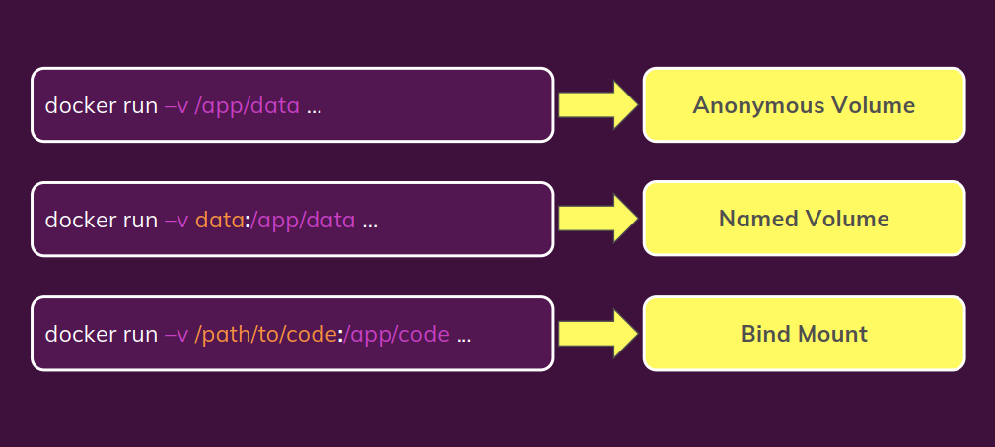
Managing Data & Working with Volumes

Slide 12
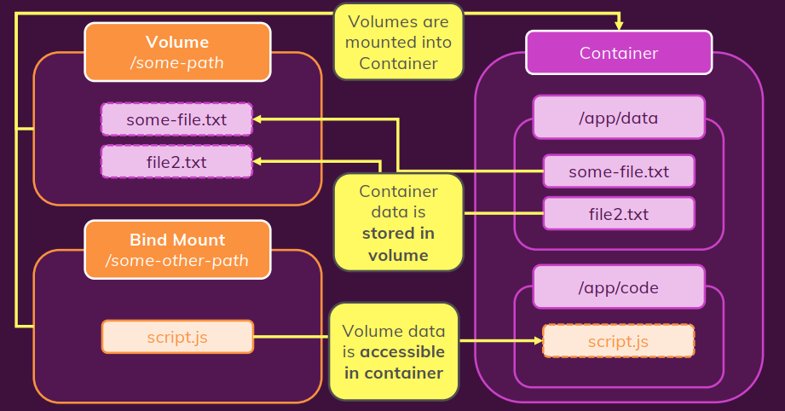
Managing Data & Working with Volumes

Slide 13
03. Networking – Container Communication

Slide 14
Networking – Container Communication
Requests from container to WWW
Requests from container to host machine
Requests from container to other container

Slide 15
Networking – Container Communication
some-api.com
Requests from container to WWW
Container
GET /some-api.com
<Your App>

Slide 16
Networking – Container Communication
Container
<Your App>
Use host.docker.internal
as address
Requests from container to host machine
Your Host Machine

Slide 17
Networking – Container Communication
Requires a container network
Requests from container to other container
Container
Container
SQL Database
<Your App>
Notes:
Container network gồm nhiều container tương tác với nhau. Docker cho phép các container trong một container network “giao tiếp” với nhau theo cách thức xác định

Slide 18
04. Docker Compose

Slide 19
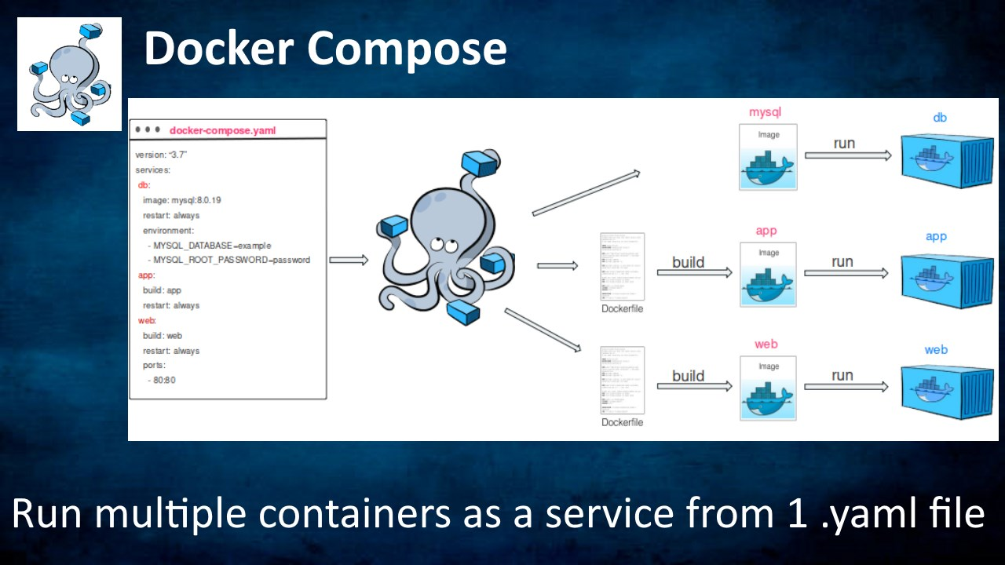
Docker Compose
Notes:
Chúng ta đã thấy việc tạo một ứng dụng từ nhiều container bằng container network và chỉ bẳng các câu lệnh của Docker. Tuy nhiên, một quá trình bao gồm: build image + chạy container (thiết lập port, biến môi trường,…) + kết nối container với network +… thường phải dùng khá nhiều câu lệnh, đặc biệt trong trường hợp các ứng dụng có nhiều container hơn và có nhiều cấu hình, thiết lập phức tạp hơn nữa. Khi đó, chỉ cần một thay đổi nhỏ (ví dụ: thay đổi nội dung một file trong source code) thì cũng cần phải bắt đầu lại cả quá trình và do đó phải thực hiện lại từng câu lệnh một. Có một giải pháp đơn giản cho vấn đề này. Đó là docker-compose!

Slide 20
05. Deploying Docker Containers

Slide 21
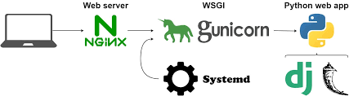

Deploying Docker Containers
Overview processing
Docker
Client
Container_1
Container 2
User sends request through webserver and WSGI (Web Server Gateway Interface)
User receives request and makes reponses.

Slide 22
06. Remote Containers

Slide 23
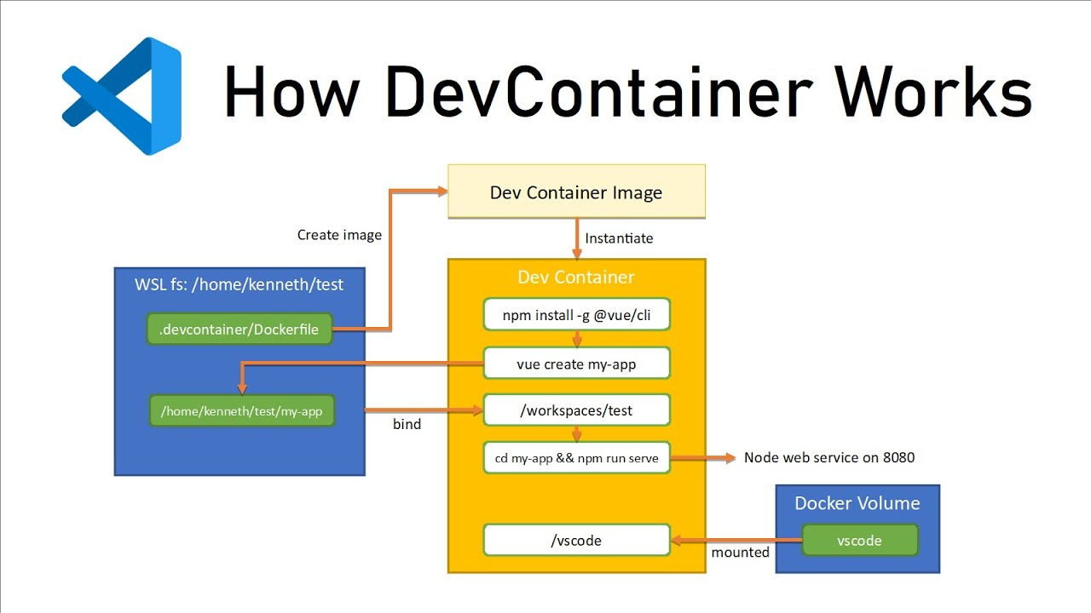
Remote Containers
Notes:
Sử dụng docker như 1 công cụ để set up môi trường làm việc cho các developer. Khi team-size lớn khoảng 20 người mà cần dev chung 1 dự án. Cần 1 môi trường cài đặt các thư viện có thể set up trên tất cả các máy như Linux, win, mac. Việc này sẽ tiết kiệm được thời gian setup
Ngoài ra có thể sử dụng devcontainer để debug. Vì khi run docker nếu xảy ra lỗi thì chỉ trả về qua logs, khó đọc hiểu

Slide 24


